Slide 1
Mama
Mladen Pokić

Slide 2
Pročitaj pjesmu “Mama” u udžbeniku na 125. stranici.

Slide 3
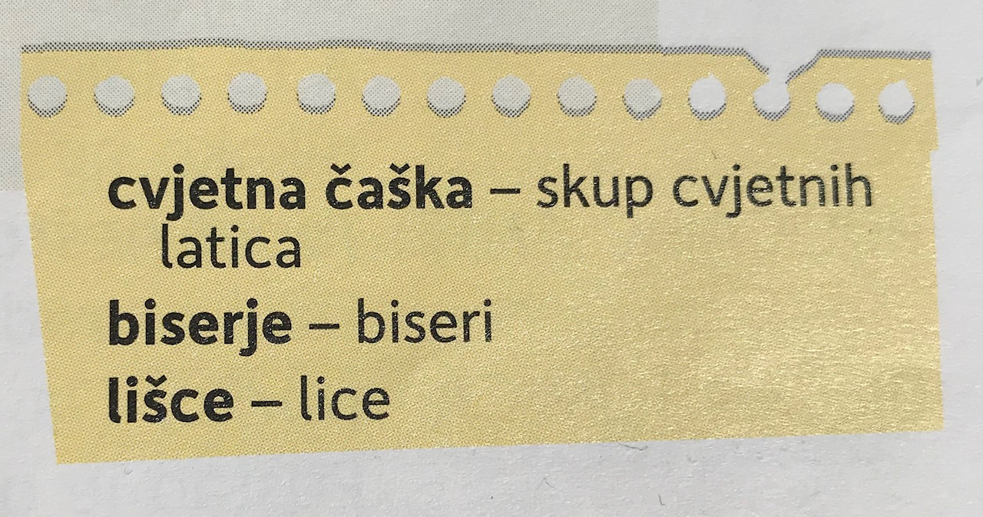
Je li ti se svidjela pjesma?
Jesi li uočio/uočila neku nepoznatu riječ?
Pažljivo pročitaj nepoznate riječi.

Slide 4
Usmeno odgovori na pitanja:
Od čega je mama sjajnija?
Od čega je ljepša?
Što ne može zamijeniti majčino lice?
Koji je izraz pjesnik upotrijebio za majčin poljubac?
Što bi pjesnik dao za majčin poljubac?
Što sjaji visoko na nebu?
Što je majčino oko?

Slide 5
Ponovimo:
Koliko strofa/kitica ima ova pjesma?
Koliko sihova ima svaka strofa/kitica?
Koliko stihova ima pjesma?
U kojoj strofi/kitici pjesnik spominje majčinu
ljepotu?
U kojoj strofi/kitici pjesnik spominje majčin
poljubac?
U kojemu stihu pjesnik spominje majčino lice?
Ima li u pjesmi rime?

Slide 6
Prepiši u bilježnicu:
Mama
Mladen Pokić
- književna vrsta: pjesma
- pjesma ima pet kitica.
- svaka kitica ima četiri stiha.
- rima u pjesmi: mama – tama; boja – moja; su – pusu; visoko – oko.

Slide 7
Domaća zadaća
Prepiši iz pjesme dvije
stofe/kitice koje su ti
se najviše svidjele.
Kod prepisivanja
pripazi da stihove
prepisuješ onako kako
su napisani u pjesmi
(broj riječi u jednom
retku treba biti jednak
kao i u udžbeniku).

